Slide 1
Спецкурс «Организация поликультурного образования в ДОУ» (2012 год.)
Презентация выполнена под руководством Пилипенко Н.П.

Slide 2
Форма работы :
Музейная технология
Значимость :
1 Позволяет наиболее точно и доступно донести до детей и их родителей значимость и необходимость поликультурного образования в ДОУ.
2 Развивает патриотизм и толерантность, поддерживает и питает любовь к нашей родине.
3 Обеспечивает доступность и приемлимое восприятие тех знаний, которые можно получить в поликультурном образовании.

Slide 3
Подготовили воспитатели : Ступина Светлана Васильевна ( д/с № 98 )
Презентация работы :
Сычугова Светлана Петровна (д/с № 21 )

Slide 4
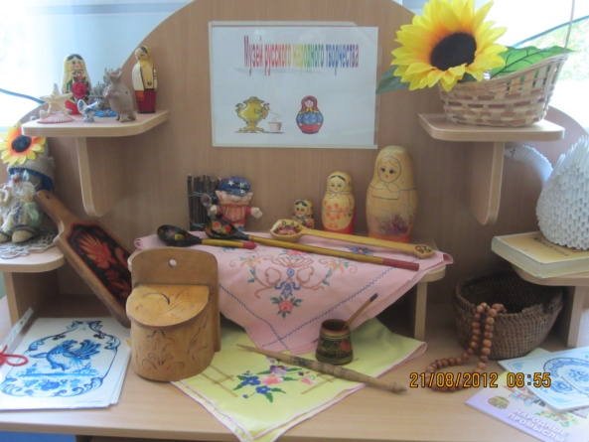
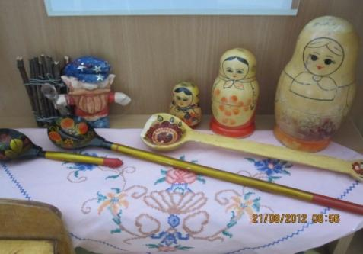
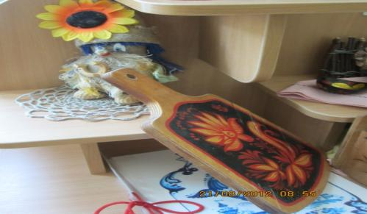
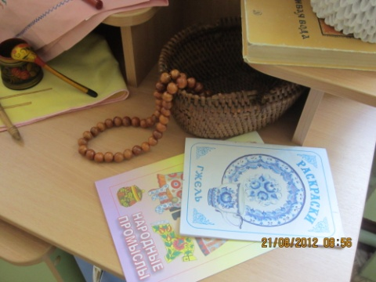
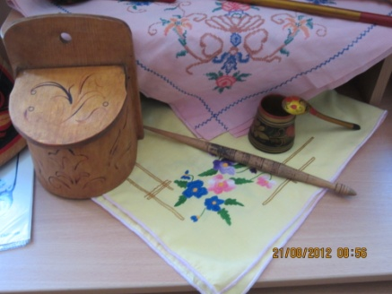
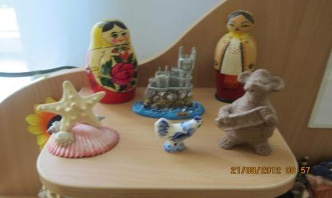
Мини – музей русского народного творчества д/с № 98.

Slide 5
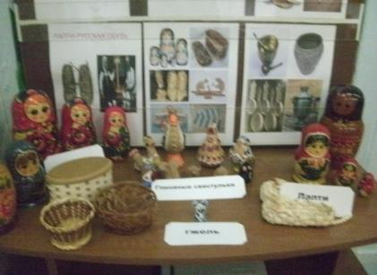
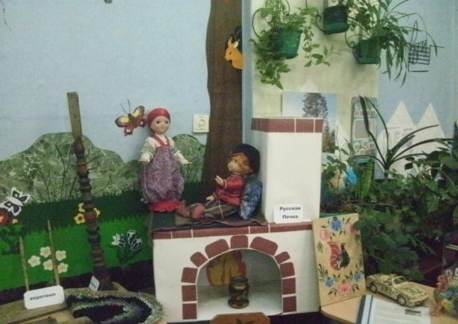
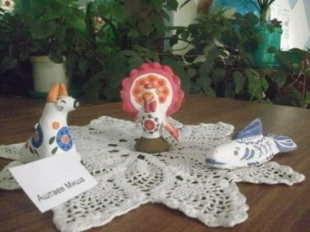
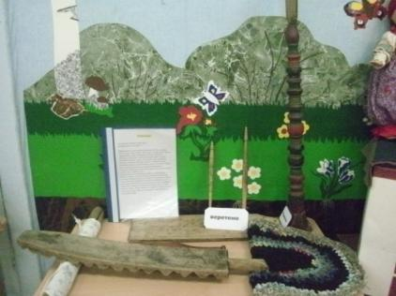
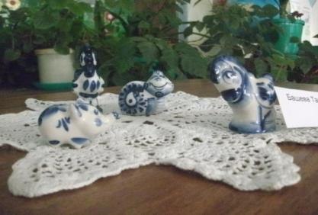
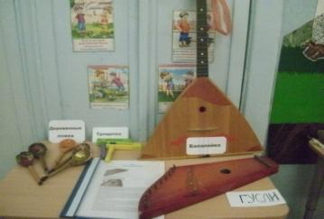
Мини – музей русского народного творчества д/с № 21.

Slide 6
Тема : «Родители, мы хотим знать всё о нашем прошлом». Цель: Формирование у детей качеств, способствующих ориентации в современном поликультуром обществе; воспитание у детей и их родителей толерантного отношения к культуре других народов. Задачи: 1 Воспитывать интерес к прошлой жизни и играм своих предков. 2 Учить бережно относиться к предметам старины. 3 Развивать чувство патриотизма и любви к своей Родине. 4 Сформировать у родителей желание рассказать о предметах русского народного творчества своим детям. Возможный риск: 1 Отказ родителей идти на контакт с воспитателями на предмет изучения данной темы. 2 Несогласованность действий родителей, детей и педагогов в подходе к изучению поликультурной программы образования.

Slide 7
Взаимодействие с родителями: -Для решения поставленных задач мы использовали следующие методы: * Беседа * Наблюдение * Анкетирование * Консультация --В подготовке принимали участие дети и их родители из детских садов № 98 и № 21. --Доступность материала заключается в том, что предполагается оптимальное сочетание специфических видов деятельности – коммуникативной, игровой, учебной, речевой, двигательной, изобразительной и театрализованной.

Slide 8
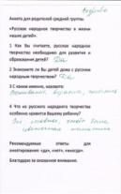
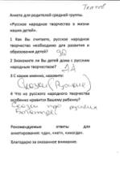
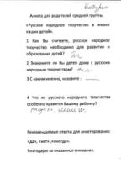
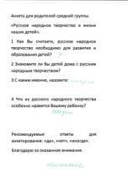
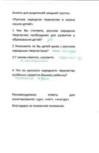
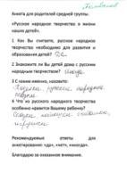
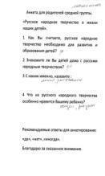
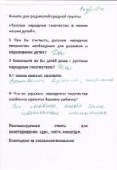
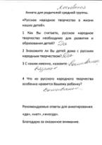
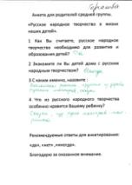
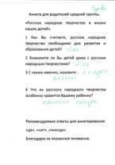
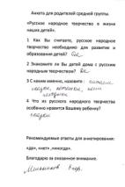
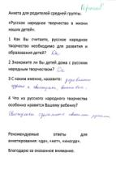
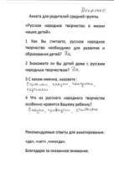
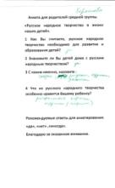
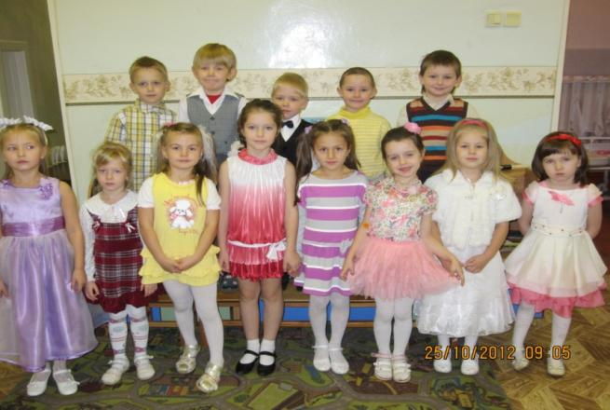
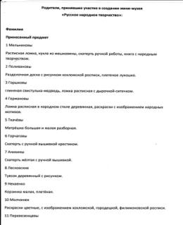
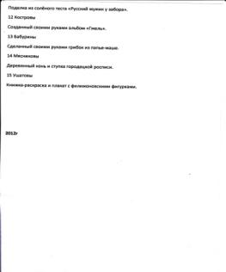
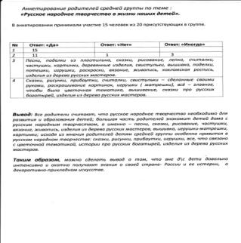
Анкетирование родителей :
Родители, принявшие участие :
Вывод анкетирования :

Slide 9
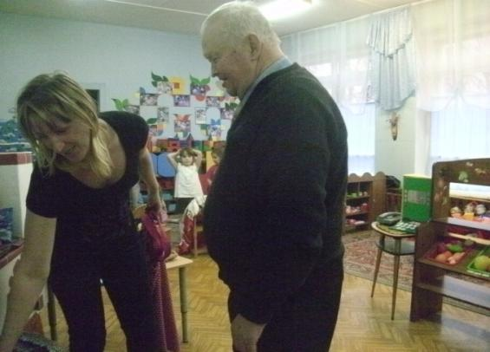
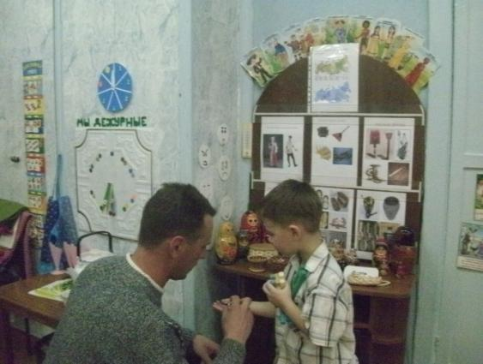
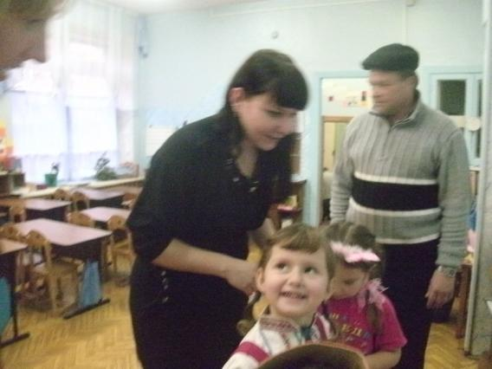
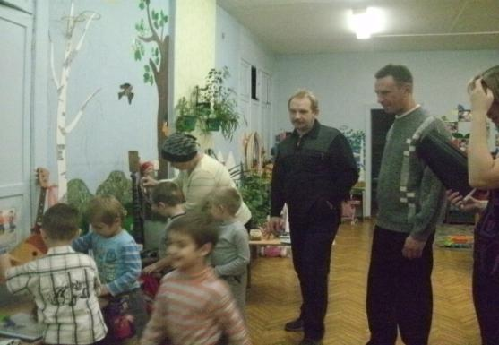
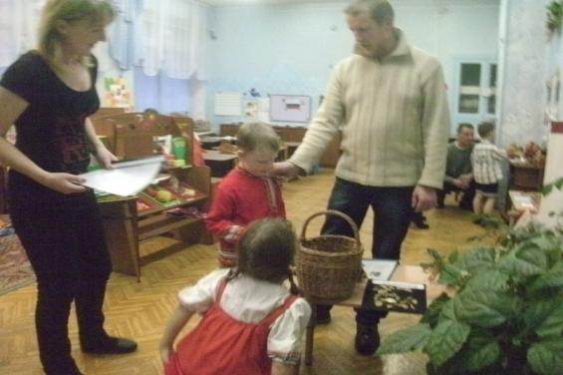
Беседа с родителями:

Slide 10
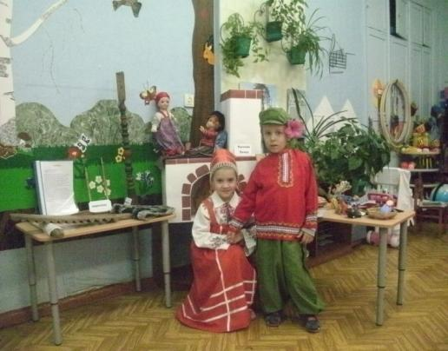
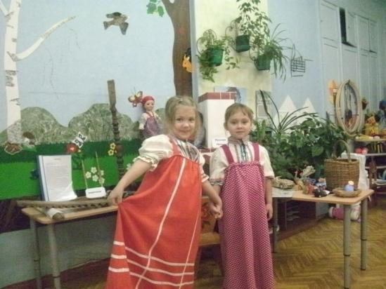
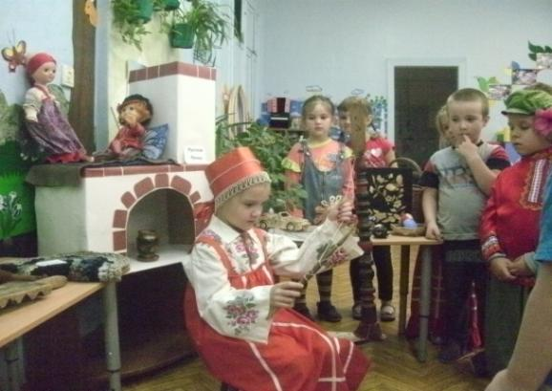
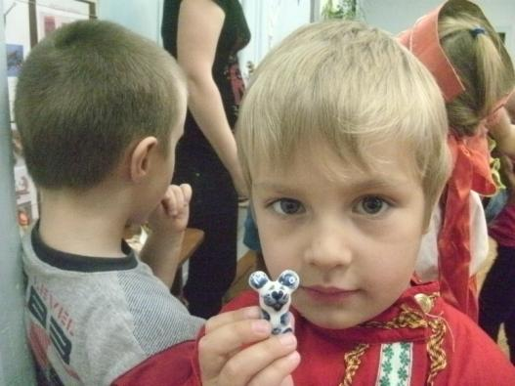
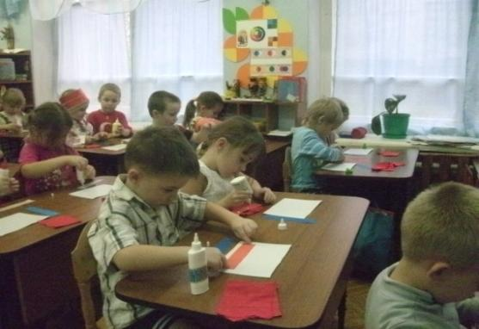
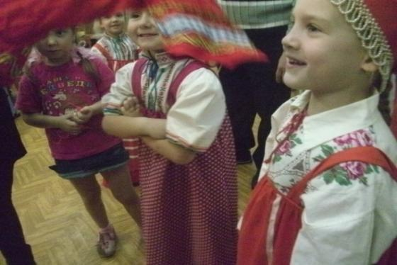
Наблюдение :

Slide 11
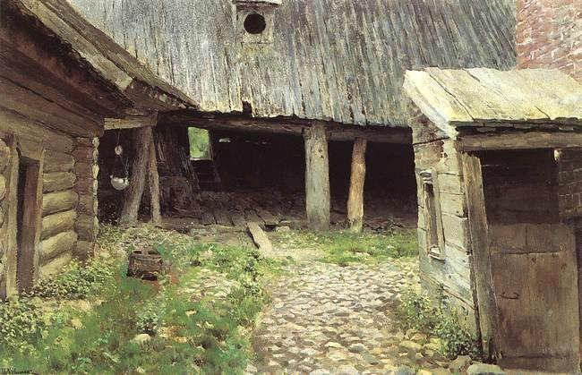
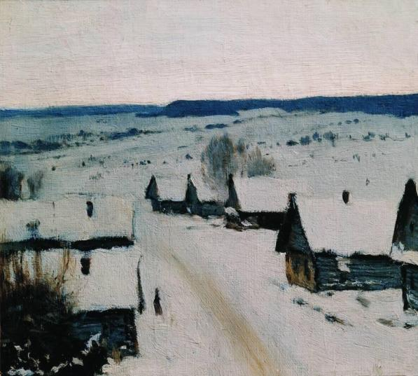
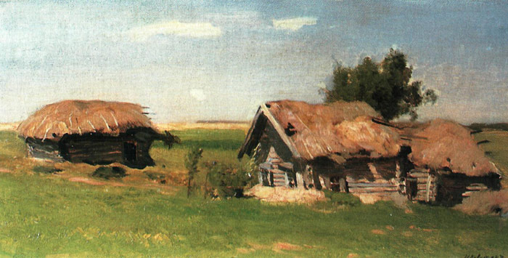
Музеи русского народного быта в России. Консультация для родителей
И.Левитан «Ветхий дворик»
И.Левитан «Зима.Деревенька»
Подготовила : Ступина С.В
И.Левитан «Избы»

Slide 12
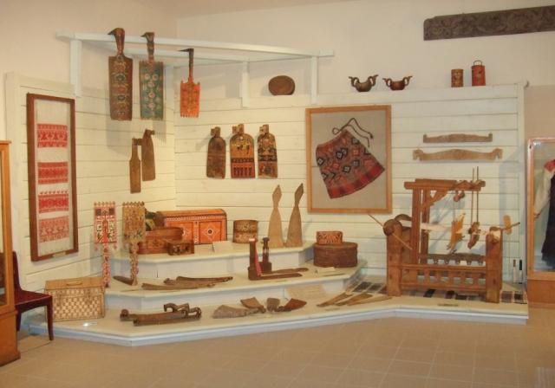
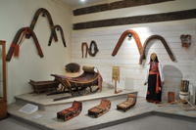
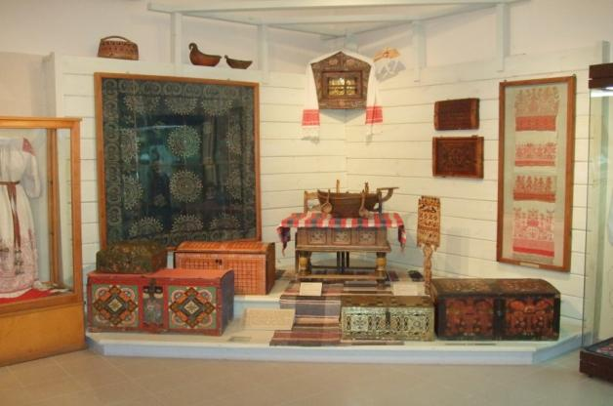
Сергиево-Посадский музей-заповедник. ( экспозиция: мир русской деревни )

Slide 13
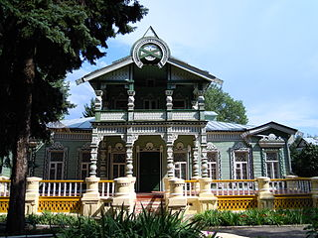
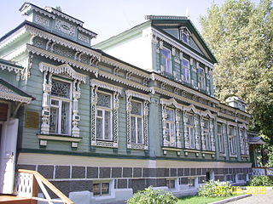
Музей народного творчества г.Пенза

Slide 14
Нижняя Синячиха музей деревянного зодчества ( Алапаевский р-он, Свердловская обл. )

Slide 15
Музей русского быта «Изба» ( д/с № 12 «Сказка» г.Оленегорск Мурманской обл. )

Slide 16
Музей русского костюма и быта г.Москва

Slide 17
Угличский музей городского быта 19-20 вв.

Slide 18
Музей русского быта г.Мышкин.

Slide 19
« Музей чувашского народного быта» ( г. Чебоксары )

Slide 20
Народный музей русского быта «Россиянка» (г.Москва шк. № 751 )

Slide 21
Филиал этнографического музейного комплекса им. Т.Д. Шуваева г.Нижневартовск.

Slide 22
Российский этнографический музей – фрагменты экспозиций ( г.Санкт-Петербург)

Slide 23
Вывод : В заключение хочется сказать, что поликультурное образование играет немаловажную роль в развитии личности ребенка как в частном, так и в целом. В дальнейшем оно предполагает создание личности человека патриотической, толерантной и глубоко уважающей не только свою историю, но и историю других народов. И всё это зависит от нас с вами, дорогие коллеги.

